Slide 1
Poznávačka
6.ročník
Život s človekom a v ľudských sídlach

Slide 2
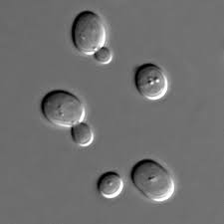
1.

Slide 3
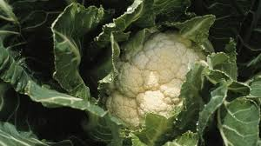
2.

Slide 4
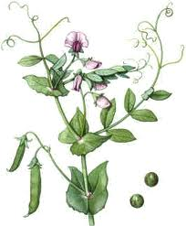
3.

Slide 5
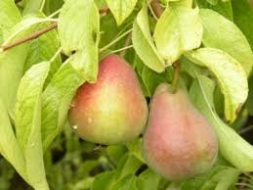
4.

Slide 6
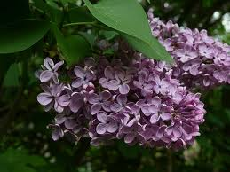
5.

Slide 7
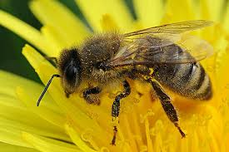
6.

Slide 8
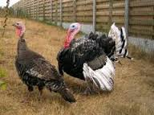
7.

Slide 9
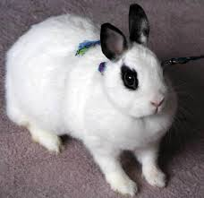
8.

Slide 10
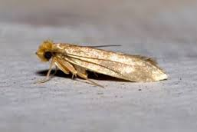
9.

Slide 11
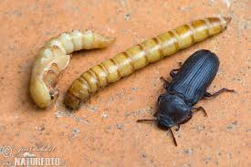
10.

Slide 12
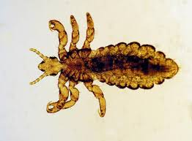
11.

Slide 13
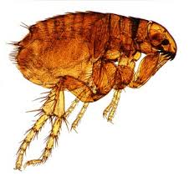
12.

Slide 14
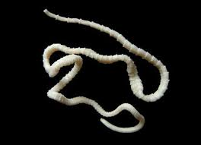
13.

Slide 15
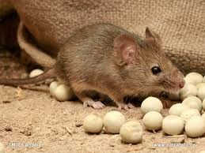
14.

Slide 16
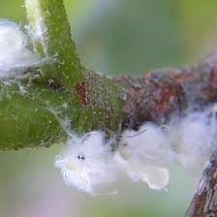
15.

Slide 17
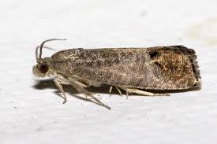
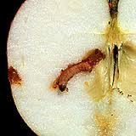
16.

Slide 18
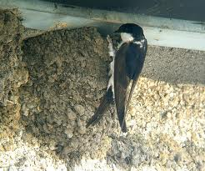
17.

Slide 19
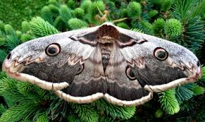
18.

Slide 20
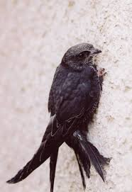
19.

Slide 21
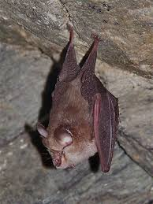
20.

Slide 22
Kontrola
1. Kvasinky 11. Voš detská
2. Karfiol 12. Blcha ľudská
3.Hrach siaty 13. Pásomnica dlhá
4.Hruška domáca 14. Myš domová
5. Orgován 15. Vlnačka krvavá
6. Včela medonosná 16. Obaľovač jablčný
7. Morka domáca 17. Belorítka
8. Králik domáci 18. Okáň hruškový
9. Moľa šatová 19. Dážďovník tmavý
10. Múčiar obyčajný 20. Podkovár malý

